Slide 1
Tair简介
若海

Slide 2
目录
为什么开发Tair
Tair的历史
Tair的内部结构

Slide 3
我们面临的问题
数据库不是万能的
不适合存放大字段
单张表不能太大，分表会带来其他问题
可扩展性不够理想
非静态资源的海量访问
有些数据有更新，但是不频繁，访问量却很高。比如掌柜信息。
数据的多样性
多样化的产品产生了多样化的数据需求
SNS 的很多数据都是key/value格式
不同的数据有不同的重要程度
对数据存储需求的飞速增长

Slide 4
我们需要什么？
一个高性能、可靠、可扩展的存储系统
满足对影响时间要求高的需求
采用普通PC服务器提供可靠的存储
可以适应业务对数据存储的不断扩展

Slide 5
Tair 1.0
2008年8月开发的一个用于存放key/value数据的系统
使用 Java 语言开发
数据存储在MySQL 中
容灾等依靠MySQL 的replication解决
存放卖家分层、广告定向投放等系统的一些信息

Slide 6
Tdbm 1.0
2007 年9 月份多隆为UIC项目的 cache开发
tdbm 的前身是tbstore
抛弃了持久功能，数据全部存放在内存中
支持着当时UIC、ESI 等淘宝网几乎所有的缓存

Slide 7
Tdbm 2.0
2009 年3 月由多隆开发
参考了 memcached的内存结构
改进了集群的分布方式
内存利用率、吞吐量都在1.0 的基础上有很大提升
支持着 TOP、社区、收藏夹、ESI 等系统的缓存

Slide 8
Tair 2
由于 tdbm和 tair的数据接口很相似，所以将 tdbm和tair合并
包括 cache和持久化两种存储功能，对应于原有的tdbm 和 tair
完全重写的Java 客户端
重写的基于文件的持久化引擎
完善的安全机制，不再依赖 MySQL 的复制同步策略

Slide 9
Tair的总体架构
Master
Slave
Client
A
B
C
D
E

Slide 10
对照表
传统的路由方法通常是将 key 的hash 值对机器数取模
实现简单
在服务器数量发生变化时对原有分布冲击很大
Tair 中采用对照表的方法改进这个问题
key的hash值不是和服务器节点数取模，而是和一个固定的数取模，这个数通常远大于机器数
固定数范围内的每个值都与一个节点相对应，一台物理机器可以和多个值对应
这是consistent hash的一种变型

Slide 11
对照表
一个节点
新增一个节点
Bucket number | datanode
1 | 192.168.100.1
2 | 192.168.100.1
3 | 192.168.100.1
4 | 192.168.100.1
5 | 192.168.100.1
Bucket number | datanode
1 | 192.168.100.1
2 | 192.168.100.2
3 | 192.168.100.1
4 | 192.168.100.2
5 | 192.168.100.1

Slide 12
DataServer的结构
Request
Request Plug-ins
Response Plug-ins
Response
TairServer
Migrate
Storage Engine
Replicator
Mdb
Fdb
Bdb

Slide 13
mdb的特点
支持使用share memory
Namespace级别的容量配额
Slab的动态平衡
LRU的淘汰机制

Slide 14
Mdb的内存结构
Hashmap
Slab List

Slide 15
Fdb的一些特点
Index采用二叉树，加快查找速度
Index采用mmap的方式驻留在内存中
空闲块回收后放入FreeBlock，put时重新使用，减小文件的空间浪费
数据所占空间对齐，小的修改不需要移动数据

Slide 16
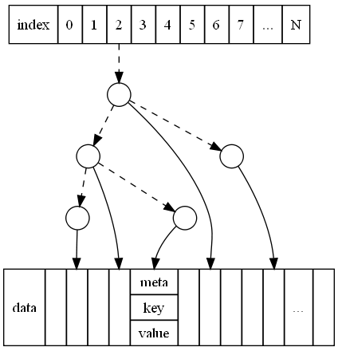
Fdb中的数据结构

Slide 17
Tair的特性
Namespace
支持不同的数据使用相同的key而内容不冲突
Version
有效的保护并发更新
Expire
key级别的失效时间控制
Counter
服务器端的原子计数器
集合数据格式支持
将value视为一个集合，提供对集合中部分数据的读写接口

Slide 18
Tair的容灾
可以配置的备份数
数据在写入主节点后，会异步同步到辅节点
如果主节点不可用，则辅节点自动接管成为主节点
安全的数据分布方式
当集群的节点位于多个机架时，能自动将数据分布到不同机架的节点上
当集群的节点位于多个机房时，能自动将数据分布到不同机房的节点上
自动复制
当有节点不可用时，能自动复制数据，保证数据的备份数

Slide 19
Tair的现状
支持 Java、C/C++、PHP的客户端
支撑着淘宝网几乎所有的系统
缓存服务器的一些在线数据
260+ 台服务器，每台能提供22GB 的存储空间
将近40亿的记录
每秒 进50W的请求
600MB/s的数据流

Slide 20
Tair的未来
Tair已经在code.taobao.org上开源

Slide 21
参考资源
http://code.taobao.org
Tair 的开源平台，包括代码、文档、讨论区等
http://memcached.org/
和Tair的缓存系统很相似的一个开源 Cache服务器
http://www.allthingsdistributed.com/2007/10/amazons_dynamo.html
AmazonCTO 的 blog，这篇是Dynamo的论文

Slide 22
Q&A
Tair

